Slide 1

搜索进阶第1课

Slide 2
例题1：数字变化
给你四个整数a、b、x、y,你可以对a进行下列三种操作：
1.使a增加x， a=a+x;
2.使a减少y， a=a-y;
3.使a翻倍， a=a*2;
问：最少几次操作就能使得a恰好等于b。
求最小步数，很容易想到宽搜！

Slide 3
例题1：数字变化 宽搜过程
a=5, b=48, x=7, y=3
5
+7
*2
-3
12
2
10
19
9
24
9
-1
4
17
7
20
*2
48
5 → 12 → 24 → 48

Slide 4
宽度优先搜索(BFS)的代码框架
BFS( )
{
初始化队列，起点进队
while(队列不为空且未找到目标节点)
{
队首节点出队并扩展新节点，将新扩展出的节点入队；
}
}

Slide 5
宽度优先搜索的特点
宽度优先搜索遵循从初始结点开始一层层扩展直到找到目标结点的搜索规则，它只能较好地解决状态不是太多的情况，承受力很有限。如果扩展结点较多，而目标结点又处在较深层 ，搜索量就会非常庞大，往往就会出现内存空间不够用的情况。
设BFS需要搜索N层才能到达终点，在每个层需要进行的判断量为K。那么，总运算量为：K^{N}，也就是一棵K叉树。
在问题的起点和终点都已明确的情况下我们可以考虑使用“双向宽搜”

Slide 6
例题1：数字变化 双向宽搜执行过程
a=5, b=48, x=7, y=3
正向起点
5
+7
*2
-3
12
2
10
19
9
24
41
51
\2
24
-7
+3
48
反向起点
5 → 12 → 24 → 48

Slide 7
双向宽搜的特点
有些问题按照广度优先搜索法则扩展结点，如果搜索的起点和终点事先已明确，那么该问题既适合顺序搜索，也适合逆序搜索。
于是我们考虑在搜索过程中，初始结点向目标结点和目标结点向初始结点同时进行扩展，直至在两个扩展方向上出现同一个子结点，搜索结束，这就是双向搜索过程 。
如果确实存在一条从初始结点到目标结点的最佳路径，那么按双向搜索进行搜索必然会在某层出现“相交”，即有相交点。
初始结点→相交点→目标结点所形成的一条路径即是所求最佳路径。

Slide 8
例题2：移字母（NKOJ 1688）
移动一个只含字母A和B的长度不超过20字符串，给定初始状态为(a)表，目标状态为(b)表，给定移动规则为：只能互相对换相邻字母。请找出一条移动最少步数的办法。
[AABBAA] [BAAAAB]
(a) (b)

Slide 9
例题2：移字母 怎样判重？
对于下列字符状态，怎样标记它已出现过？
[AABBAA]
(110011) ₂
== (51) ₁₀
mark[51] = true
字符串长度不超过20，总共有2²⁰状态
用大小为mark[1048576]布尔数组来标记即可。
若字符串长度很长，比如有100位，怎么判重？
针对字符串的一些hash算法，BKDRHash或者Trie或者map

Slide 10
例题2：移字母 朴素宽搜过程
1
AABBAA
2
ABABAA
3
AABABA
4
ABBAAA
5
BAABAA
6
ABAABA
7
AAABBA
8
AABAAB
ABAAAB
·················
BAAAAB
·················
[AABBAA]→[AABABA]→[AABAAB]→[ABAAAB]→[BAAAAB]

Slide 11
例题2：移字母 双向宽搜执行过程
正向搜索
AABBAA
初始状态
ABABAA
AABABA
ABBAAA
BAABAA
ABAABA
AAABBA
AABAAB
逆向搜索
BAAAAB
目标状态
ABAAAB
BAAABA
AABAAB

Slide 12
双向宽搜的搜索顺序
双向扩展结点，在两个方向的扩展顺序上，可以轮流交替进行，但由于大部分的解答树并不是棵完全树 ，在扩展完一层后，下一层则选择结点个数较少的那个方向先扩展，可以克服两个方向结点生成速度不平衡的状态，明显提高搜索效率。
具体实现时，我们用两个队列分别记录两个方向上扩展出的节点，哪个方向队列中的节点较少，我们就优先扩展该方向。

Slide 13
双向宽搜的代码模板(STL版)
#include<queue>
queue<int>Q[2]; //Q[0]记录正向方扩展的节点，Q[1]记录反方向
int DouBFS()
{ int x,y,t;
Q[0].push(Start) step[Start]=0; mark[Start]=1; //mark[]数组标记该点是从哪个方向被访问的
Q[1].push(End); step[End]=0; mark[End]=2; //mark[i]==1，i在正方向被讨论过，否则为反方向
while(!Q[0].empty() && !Q[1].empty() ) //两个方向的队列都不空，继续搜索
{
if (Q[0].size()<=Q[1].size()) t=0;else t=1;//优先扩展待讨论节点较少那个方向t=0表示正方向
x=Q[t].front(); Q[t].pop(); //取出当前讨论方向的队首元素x
由x扩展出新的节点y
讨论y是否是两个方向的交点，y已被讨论过，且y之前是从另一个方向扩展出来的
if(mark[x]&&mark[y]&&mark[x]!=mark[y])return step[x]+step[y]+1;//y是交点
if(!mark[y]) // 若y没被讨论过
{
mark[y]=mark[x]; //记录y是从哪个方向扩展出来的
step[y]=step[x]+1; //记录步数
Q[t].push(y);
}
}
}

Slide 14
双向宽搜的代码模板(手工队列版)
int DouBFS()
{
int x,y,t;
head[1]=1; tail[1]=2; head[2]=1; tail[2]=2;
que[1][1]=Start; step[Start]=0; mark[Start]=1; //mark[]数组标记该点是从哪个方向被访问的
que[2][1]=End; step[End]=0; mark[End]=2;
while(head[1]!=tail[1] && head[2]!=tail[2]) //两个方向的队列都不空，继续搜索
{
if (tail[1]-head[1]<=tail[2]-head[2]) t=1;else t=2;//优先扩展待讨论节点较少那个方向
x=que[t][head[t]++]; //取出当前讨论方向的队首元素x
由x扩展出新的节点y
讨论y是否是两个方向的交点，y已被讨论过，且y之前是从另一个方向扩展出来的
if( mark[x] && mark[y] && mark[x]!=mark[y] )return step[x]+step[y]+1;//y是交点
if(!mark[y]) //若y没被讨论过
{
mark[y]=mark[x]; //记录y是从哪个方向扩展出来的
step[y]=step[x]+1; //记录步数
que[t][tail[t]++]=y;
}
}
}

Slide 15
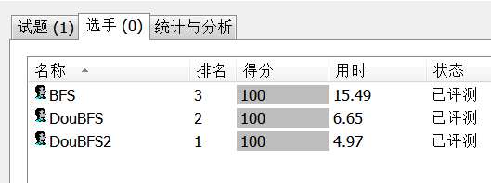
例题2：移字母（朴素宽搜与双向宽搜效率对比）

Slide 16
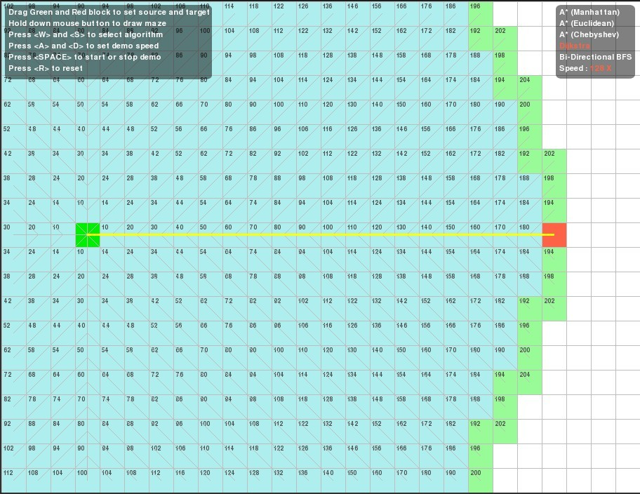
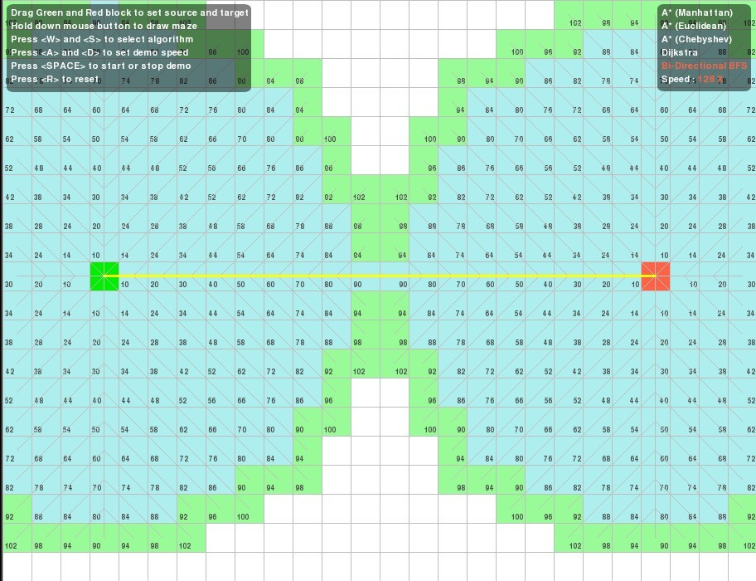
朴素宽搜与双向宽搜效率对比
在一矩阵中，给定起点和终点，寻找两点间的最短路径：
朴素宽搜
双向宽搜

Slide 17
双向宽搜的效率
对于有确定起点和终点的问题，当对效率要求较高的时候（卡常数），双向宽度优先搜索可以带来更小的解空间，有很不错的效率提升。
假设，单向BFS需要搜索N层才能到达终点，在每个节点能扩展出新的新节点数为K，即搜索树为一棵K叉树。那么，单BFS的运算量为：K^{N}
如果换成双BFS，那么两个方向最多各搜索 N/2层，那么总的运算量为：2 * K^{N/2} 。
显然当K比较大时，在运算量上不仅仅是减半那么简单。
特别的，如果K=1，那么双BFS也就退化成了单向BFS了，实际上，此时也就是可以用DFS来进行深搜了，而且代码相对来说更加简洁。

Slide 18
练习题
NKOJ 1688，2315，3741，3050

